Slide 1
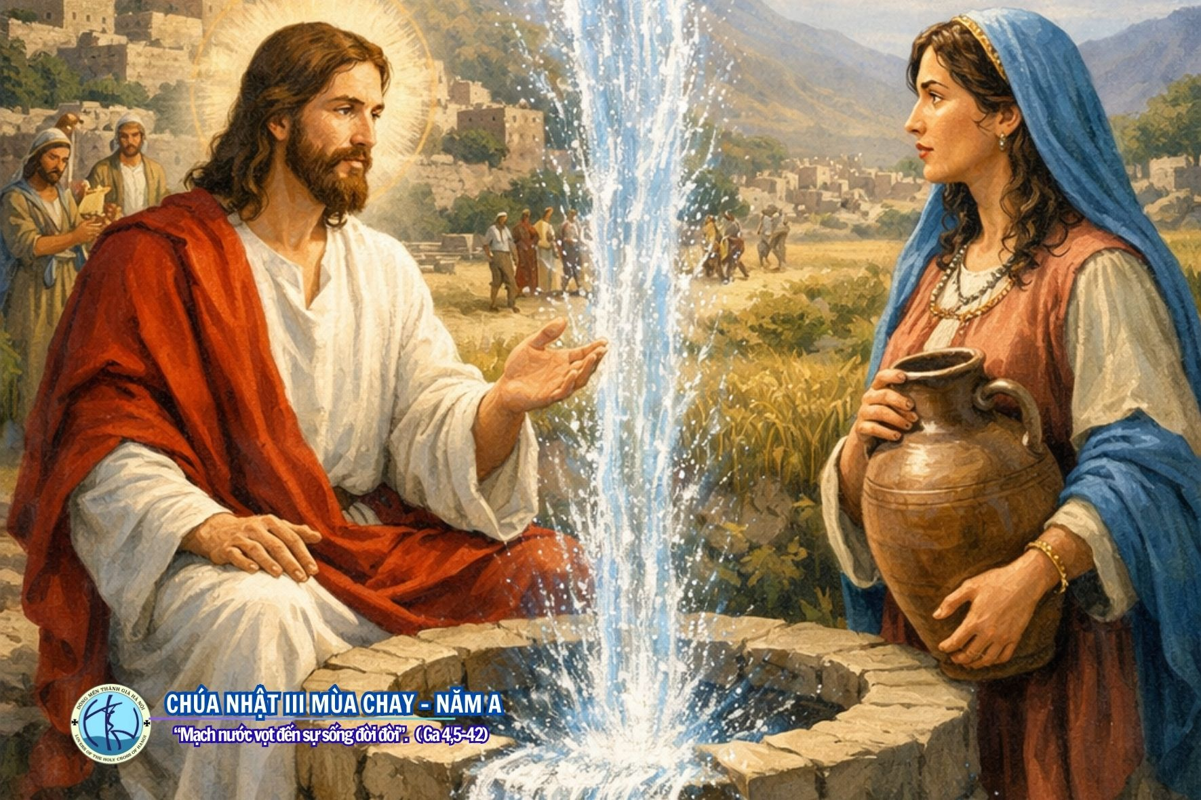

Slide 2

LẠY CHÚA BAO NGÀY THÁNG

Slide 3

ĐK. Lạy Chúa bao ngày tháng con hằng mơ ước, tìm về bên Chúa nguồn vui suối an hòa.

Slide 4
1. Nai rừng luôn khát khao, luôn khát khao dòng nước: ước mong về hằng ước mong về, về bên suối trong.

Slide 5
ĐK. Lạy Chúa bao ngày tháng con hằng mơ ước, tìm về bên Chúa nguồn vui suối an hòa.

Slide 6
2. Lữ hành nơi khách lưu, nơi khách lưu sầu nhớ: ước mong về hằng ước mong về, về quê dấu yêu.

Slide 7
ĐK. Lạy Chúa bao ngày tháng con hằng mơ ước, tìm về bên Chúa nguồn vui suối an hòa.

Slide 8
3. Chim đàn tung cánh bay, tung cánh bay ngàn hướng: ước mong về hằng ước mong về, về tổ ấm êm.

Slide 9
ĐK. Lạy Chúa bao ngày tháng con hằng mơ ước, tìm về bên Chúa nguồn vui suối an hòa.

Slide 10
4. Gian trần bao khó nguy, bao khó nguy ngập lối: ước mong về hằng ước mong về, về bên Chúa luôn.

Slide 11
ĐK. Lạy Chúa bao ngày tháng con hằng mơ ước, tìm về bên Chúa nguồn vui suối an hòa.

Slide 13
ĐÁP CA

Slide 14
Hôm nay ước gì anh em nghe tiếng Chúa. Ngài phán: “Các ngươi đừng cứng lòng”.

Slide 16
CÂU XƯỚNG TRƯỚC PHÚC ÂM

Slide 17
Chúa thật là Đấng Cứu Độ thế gian; xin thương ban cho tôi nước hằng sống để tôi no thoả muôn đời.

Slide 18
4. Ôi Giêsu con nguyện xin Thánh Danh uy quyền. Xưa hy sinh xuống cứu chuộc nhân thế khổ đau. Mùa chay thánh Chúa đem con đến nguồn yêu: biết yêu thương những kẻ khốn cùng. Dẫn đưa ai đang còn lỡ lầm.

Slide 19
KINH CHAY

Slide 20
1. Con xin dâng muôn lời kinh thắm lệ chan hoà. Con kêu van Chuá nhân từ ghé mắt xót thương. Mùa chay thánh Chúa thương tha thứ tội nhơ. Lắng nghe con dâng lời khấn nguyện: Chúa ban ơn trong mùa thánh này.

Slide 21
2. Trong đêm thâu tâm hồn con vướng bao tội tình. Bao đau thương đã phủ đầy trên tấm thân con. Vì yếu đuối Chuá đã thấu rõ hồn con, Chúa khoan nhân thương gọi trở về. Khứng ban muôn tâm tình thánh thiện.

Slide 22
3. Con trông mong bao ngày đêm hối tội lỡ lầm. Trong khi con hãm thân mình tịnh xác hy sinh. Muà chay thánh bốn mươi ngày con vẫn nài xin. Chúa Ba Ngôi nâng hồn con dậy. Giúp con luôn trung thành suốt đời.

Slide 23
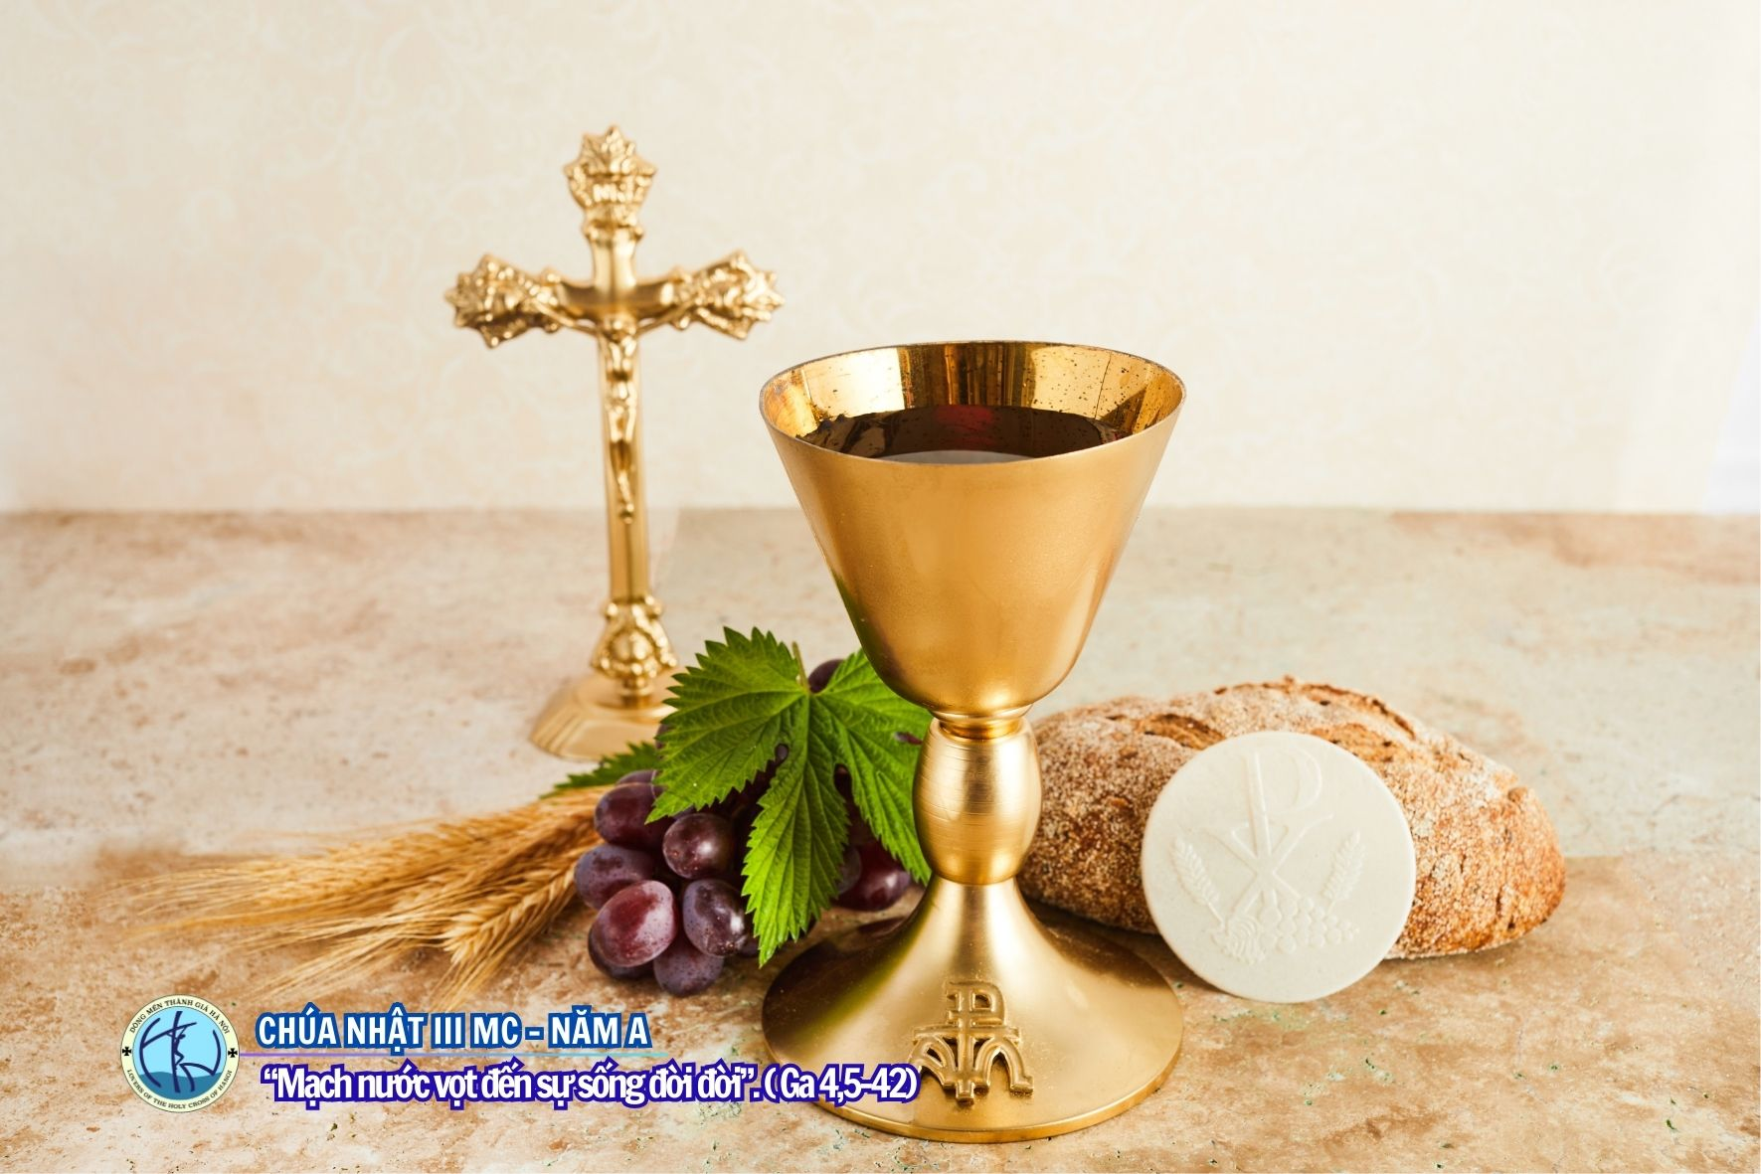

Slide 24
CHO CON NHẬN BIẾT

Slide 25
1. Xin cho con biết con và xin cho con biết Chúa. Biết con trơ trọi tấm thân, biết Chúa tình yêu vô ngần. Biết con yếu đuối mỏng giòn, biết Ngài là sức mạnh con.

Slide 26
ĐK. Xin cho lòng con chỉ đặt nơi Chúa. Xin cho đời con mãi khát khao Ngài, để sống với Chúa sắt son, để yêu mến Chúa vẹn tròn, và hồn con bừng sáng trong Ngài.

Slide 27
2. Xin cho con biết con và xin cho con biết Chúa. Biết con vẫn hằng khát mong, biết Chúa niềm vui hy vọng. Biết con kiếp sống giữa vời, biết Ngài hạnh phúc nào vơi.

Slide 28
ĐK. Xin cho lòng con chỉ đặt nơi Chúa. Xin cho đời con mãi khát khao Ngài, để sống với Chúa sắt son, để yêu mến Chúa vẹn tròn, và hồn con bừng sáng trong Ngài.

Slide 29
3. Xin cho con biết con và xin cho con biết Chúa. Biết con tâm hồn ngổn ngang, biết Chúa bình an dư tràn. Biết con mến Chúa muộn màng, biết Ngài sự sống hoà chan.

Slide 30
ĐK. Xin cho lòng con chỉ đặt nơi Chúa. Xin cho đời con mãi khát khao Ngài, để sống với Chúa sắt son, để yêu mến Chúa vẹn tròn, và hồn con bừng sáng trong Ngài.

Slide 31
4. Xin cho con biết con và xin cho con biết Chúa. Biết con vẫn còn tối tăm, biết Chúa dọi sáng âm thầm. Biết con vẫn sống lỗi lầm, biết Ngài nghĩa thiết tình thâm.

Slide 32
ĐK. Xin cho lòng con chỉ đặt nơi Chúa. Xin cho đời con mãi khát khao Ngài, để sống với Chúa sắt son, để yêu mến Chúa vẹn tròn, và hồn con bừng sáng trong Ngài.

Slide 33
5. Xin cho con biết con và xin cho con biết Chúa. Biết con vẫn còn đắm mê, biết Chúa chờ con trở về. Biết con thiếu thốn tư bề, biết Ngài ân phúc tràn trề.

Slide 34
ĐK. Xin cho lòng con chỉ đặt nơi Chúa. Xin cho đời con mãi khát khao Ngài, để sống với Chúa sắt son, để yêu mến Chúa vẹn tròn, và hồn con bừng sáng trong Ngài.

Slide 36
SUỐI NGUỒN TÌNH YÊU

Slide 37
1. Ôi bao la suối nguồn tình yêu từ Trái Tim bị đâm thấu trên đồi cao máu loang tuôn tràn, cho con được ơn tái sinh, ơn ủi an, ơn thứ tha tội lỗi. Giang cao đôi tay Chúa ôm trần đời tâm tư chơi vơi trái tim bồi hồi ôi một chiều hiu hắt đơn côi.

Slide 38
ĐK. (Tình Chúa) cao vời lắm thay (tình con) tháng năm hao gầy rồi từng ngày con trông mong Chúa, con trông mong Chúa suốt đời.

Slide 39
2. Trong con tim dẫu ngàn sầu đau mà Chúa không lời than trách không lìa xa thế nhân vong tình. Yêu thương chịu muôn đắng cay yêu đắm say dám chết đi vì yêu. Trên đôi vai kia gánh bao tội tình yêu muôn sinh linh Chúa quên đời mình ôi một chiều loang máu hy sinh.

Slide 40
ĐK. (Tình Chúa) cao vời lắm thay (tình con) tháng năm hao gầy rồi từng ngày con trông mong Chúa, con trông mong Chúa suốt đời.

Slide 41
3. Trong yêu thương có nhiều khổ đau vì đã yêu là không tính không màng chi dẫu ai quên tình. Yêu thương là luôn sẻ chia, luôn cảm thông, luôn ước mong ngày mai. Bao nhiêu chông gai Chúa không ngại ngần bao nhiêu gian truân Chúa qua đường trần ôi một đời thưa tiếng "xin vâng".

Slide 42
ĐK. (Tình Chúa) cao vời lắm thay (tình con) tháng năm hao gầy rồi từng ngày con trông mong Chúa, con trông mong Chúa suốt đời.

Slide 44
TÂM TÌNH MÙA CHAY THÁNH
Dấu Chân

Slide 45
1. Mùa Chay thánh đã về Chúa ơi, là mùa ăn năn, cầu nguyện, sám hối. Bao rong ruổi cuộc đời, nhiều khi con đã quên lãng tình Trời. Nay con thật lòng sám hối, trở về cùng Chúa, nguyện thương xót Chúa ơi!

Slide 46
ĐK. Đây những tâm tình của mùa Chay thánh, Chúa kêu gọi con mau thực hành, sẽ được lãnh nhận những hồng ân của Chúa.

Slide 47
Và mùa Chay thánh rồi sẽ trôi qua, nhưng tình yêu Chúa vẫn không phai nhoà, Ngài vẫn bên con, rộng lòng thứ tha và ban ơn chan hoà.

Slide 48
2 Mùa Chay thánh đã về Chúa ơi, mời gọi con luôn thực hành bác ái, yêu thương hết mọi người, và quan tâm người khốn khó hoạn nạn. Ai đang bệnh tật đau yếu, vỗ về ủi an để xin Chúa chữa lành.

Slide 49
ĐK. Đây những tâm tình của mùa Chay thánh, Chúa kêu gọi con mau thực hành, sẽ được lãnh nhận những hồng ân của Chúa.

Slide 50
Và mùa Chay thánh rồi sẽ trôi qua, nhưng tình yêu Chúa vẫn không phai nhoà, Ngài vẫn bên con, rộng lòng thứ tha và ban ơn chan hoà.

Slide 51
3. Mùa Chay thánh đã về Chúa ơi, cùng việc ăn chay, quảng đại, tha thứ, xua tan những hận thù, và ghen tuông đã chia cắt lòng người. Ôi thân phận người yếu đuối, nguyện Ngài ở bên và nâng đỡ tháng ngày.

Slide 52
ĐK. Đây những tâm tình của mùa Chay thánh, Chúa kêu gọi con mau thực hành, sẽ được lãnh nhận những hồng ân của Chúa.

Slide 53
Và mùa Chay thánh rồi sẽ trôi qua, nhưng tình yêu Chúa vẫn không phai nhoà, Ngài vẫn bên con, rộng lòng thứ tha và ban ơn chan hoà.

Slide 54
